Slide 1
Локальне медіа в соцмережах
Віталій ГОЛУБЄВ, засновник Школи універсального журналіста

Slide 2
На що спиратимусь
Звіт Digital 2024 Global Overview Report
Дослідження Internews Ukraine та ГМ «ОПОРА»
«Інформаційні потреби мешканців деокупованих та прифронтових територій»: звіт НСЖУ
Дослідження «Оперативної соціології» в межах проєкту фонду Hirondelle та IRMI-Ukraine

Slide 3
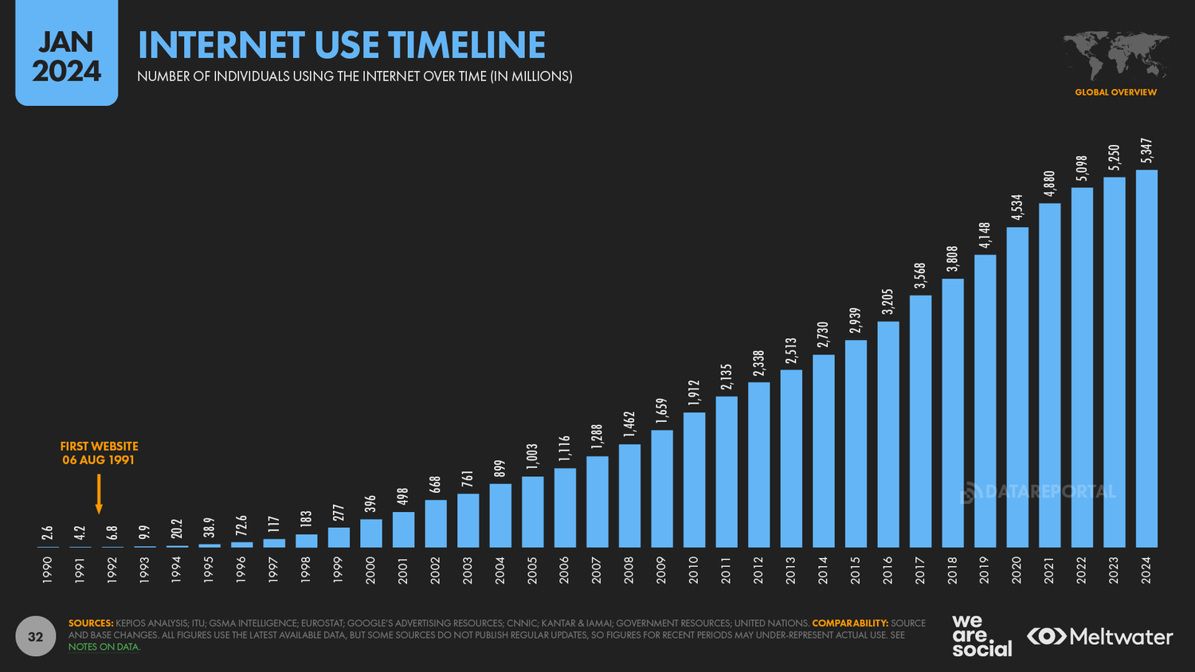
Кількість інтернет-користувачів у світі

Slide 4
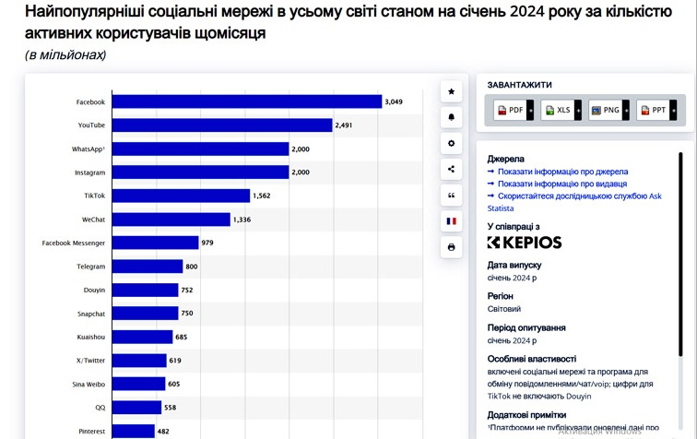

Slide 5
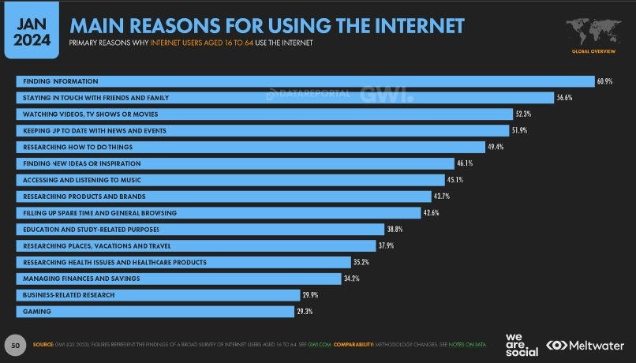
Навіщо люди використовують інтернет

Slide 6
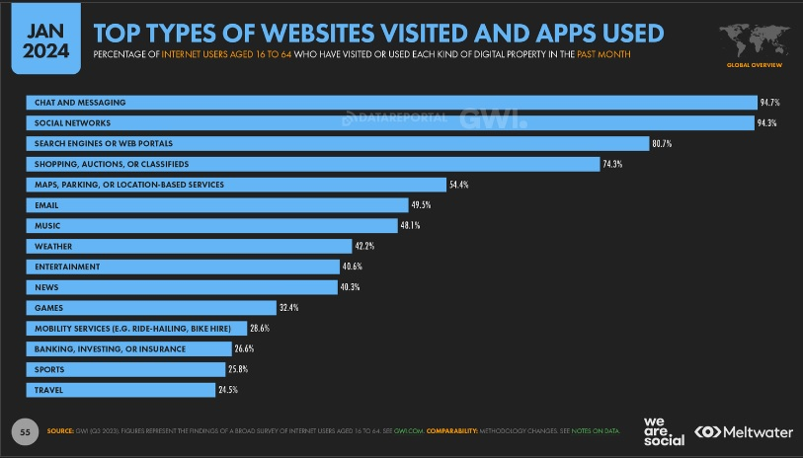
Які типи сайтів відвідують

Slide 7
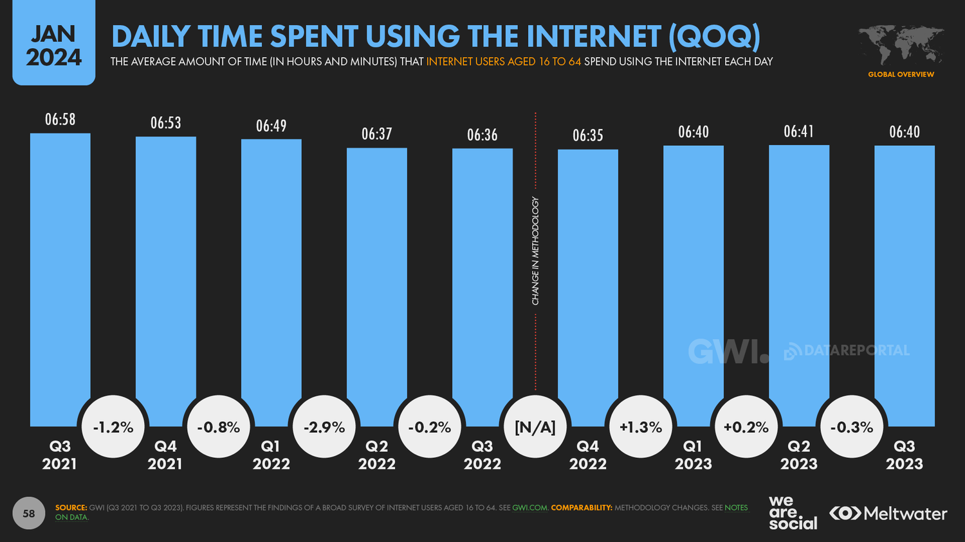
Час, проведений в інтернеті

Slide 8
Потрапити до читача у стрічку

Slide 9
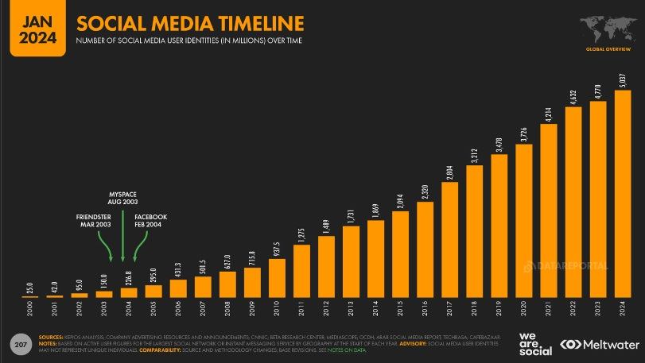
Користувачі соцмереж у світі

Slide 10
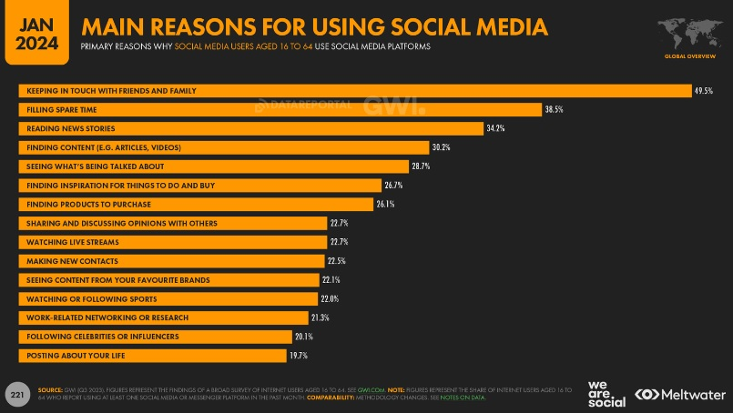
Навіщо йдуть у соцмережі

Slide 11
Інтернет – інформація, соцмережі – спілкування
“
”

Slide 12

А що говорять українці?

Slide 13
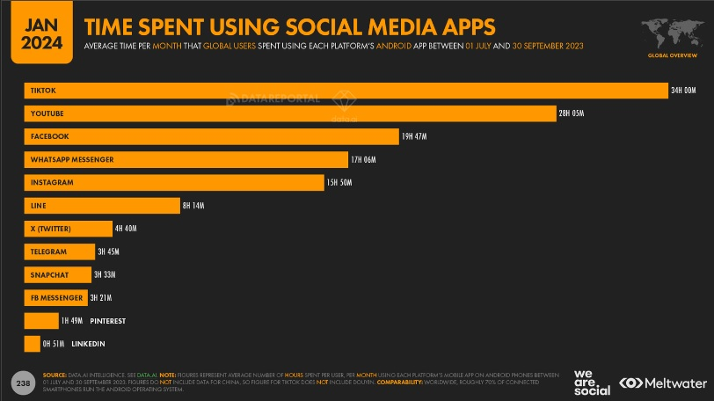
Час у різних соцмережах

Slide 14

Знайомо?

Slide 15
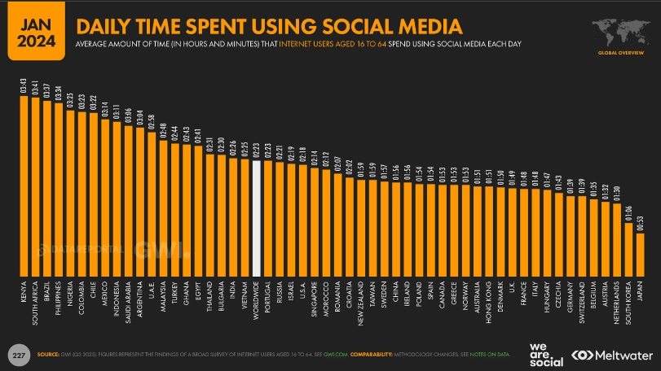
Де найбільше «сидять» у соцмережах?

Slide 16
Ми наново вчимося говорити
“
”

Slide 17
Спілкуватись, а не просто інформувати
Дайте людям сигнал: ми з вами
Запитувати і відповідати
Точка опори в інформаційному хаосі (лайфхак: стабільний формат, але некруглий час)
“Прив’язуємось” не до медіа, а до громади

Slide 18
В інтернеті настільки легко висловитися, наскільки й важко бути почутим
Борис Потятиник
“
”

Slide 19
Поекспериментувати з власним праймтаймом

Slide 20
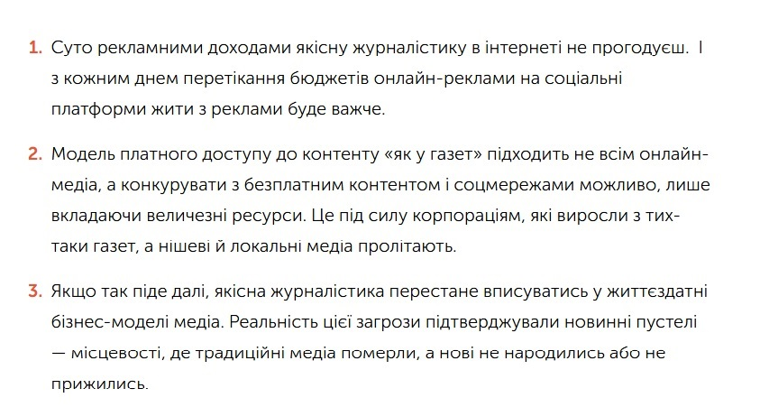
Якби ж усе було так просто
Отар Довженко, jta.ua, 19.01.2024

Slide 21
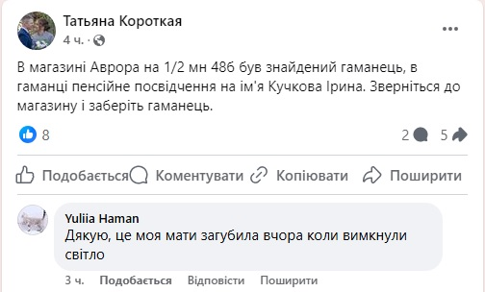
Найкращий результат нашої роботи

Slide 22
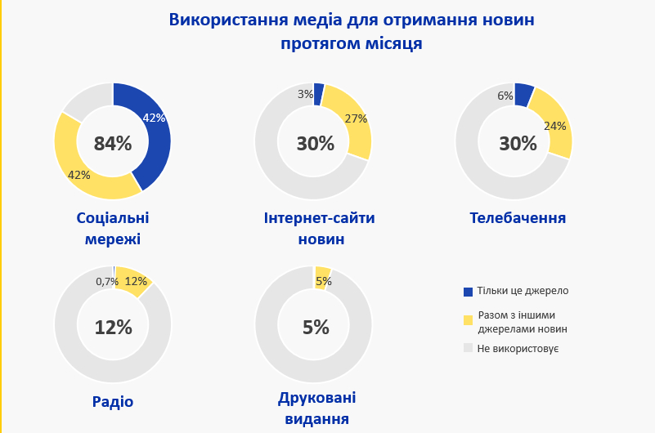
А що ж в Україні?

Slide 23
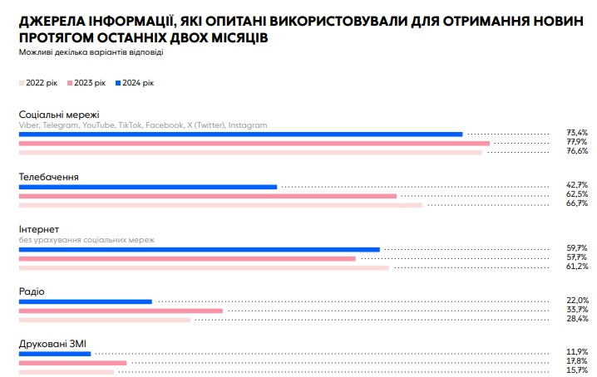
Перевіримо в іншому джерелі?

Slide 24
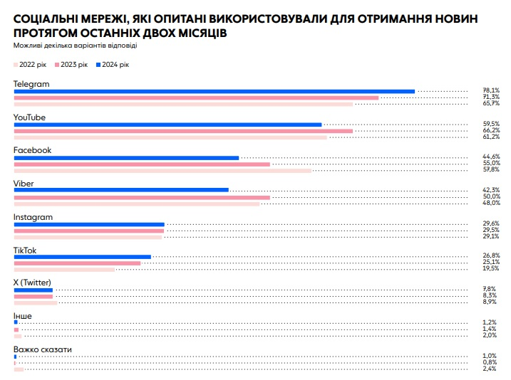
Що по соцмережах?

Slide 25
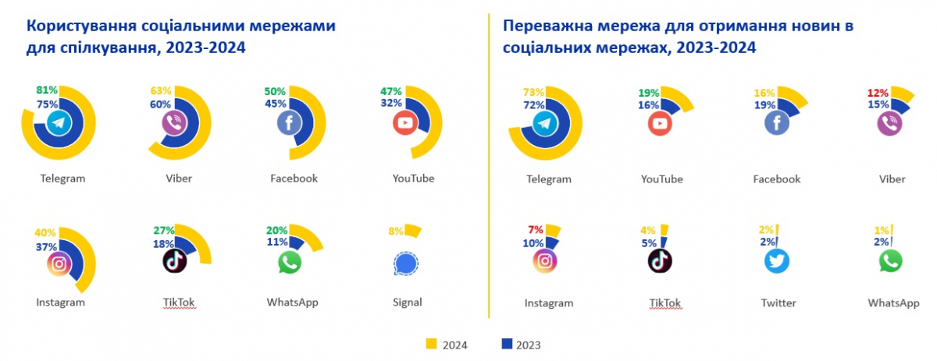
А якщо детальніше?

Slide 26
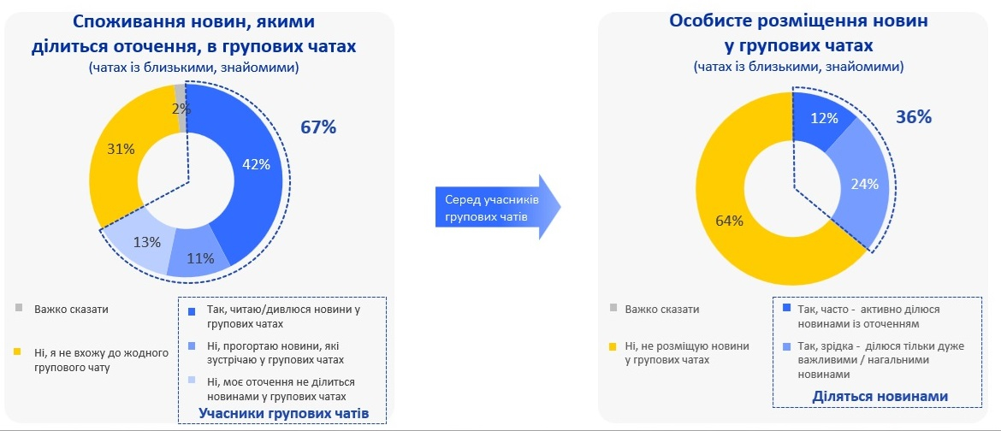
Тренд: групові чати

Slide 27
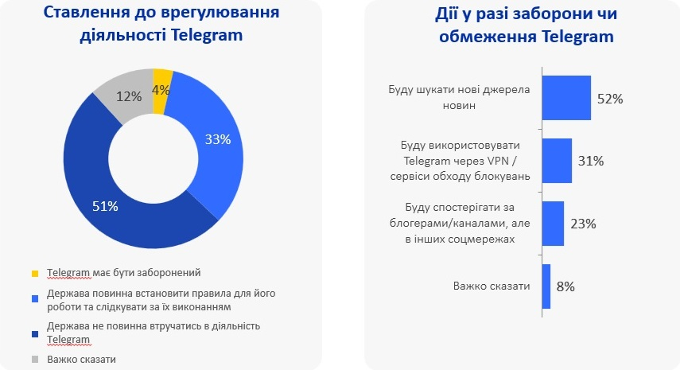
Кажете, телеграм «фсьо»?..

Slide 28


Slide 29
Це реально?

Slide 30
Сила локального медіа
Історія
Репутація
Лояльність
База контенту
Колектив

Slide 31
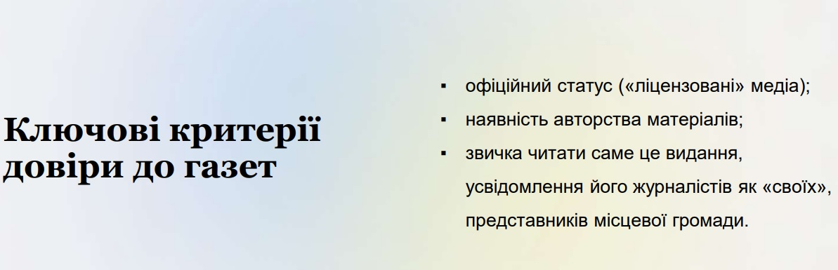
Що говорять читачі

Slide 32

Інституційність

Slide 33
Як це відображається в контенті
Інформація про редакцію
«Правила гри»
Авторство
Можна поскаржитись
…і переносимо все це в соцмережі

Slide 34
Використовуємо сильні сторони
Підтримуємо місцеві ініціативи
Формуємо добірки контенту
Переупаковуємо архіви
Піднімаємо старі контакти й збираємо нові
Даємо людям висловитися

Slide 35
“Не можу не робити”

Slide 36
Мало хто знає, що робити
Але ті, хто знає, що робити зараз, зазвичай знають, що робити завжди
А інші – на них дивляться
Тими, хто знає, можуть і повинні бути медіа (навіть якщо ми й не знаємо)

Slide 37

Підказка від читачів, про що писати

Slide 38
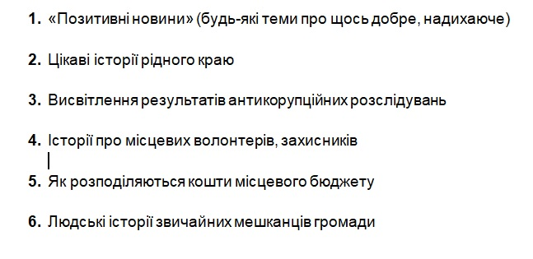
Запит до місцевих медіа на інформаційне насичення контенту

Slide 39
Як ефективно розширити читацьку базу без використання платних методів?
“
”

Slide 40

Залучити читачів, а потім подумати, як на цьому заробити

Slide 41
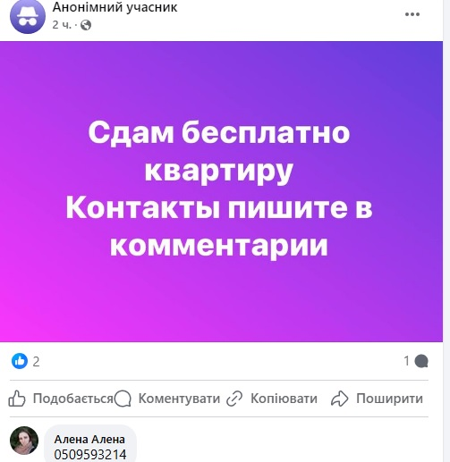
Як це роблять замість нас

Slide 42
Будьте джерелом інформації, а не репостів

Slide 43
Чим ми можемо допомогти?
“
”

Slide 44
Як просувати медіа нативно
Створіть брендовані шаблони для корисного контенту (графік вимкнення світла, прийому лікарів, розклад поїздів…)
Поширюйте, стимулюючи цільові дії
(підписка, лайк, коментар, репост, контакт, відгук)

Slide 45

Приклад шаблону для звичайних цитат

Slide 46
Який оптимальний формат подачі новини?
“
”

Slide 47
Еволюція форматів постів
Лінк (лінк + картинка)
Лінк + підводка, що дублює заголовок / закликає прочитати в газеті (як?)
Лінк + самодостатня підводка
Самодостатній контент без лінка (лінк у першому/третьому коментарі)

Slide 48
Ключові елементи поста
Заголовок (1 секунда)
Фото (варіант: текст на фото)
Перше речення: коротке, зацікавлює
Короткий перший абзац
Абзаци розділені пробілами (+ емодзі?)
Заклик до дії

Slide 49
Додаткові можливості подачі
Список
Цифра / цитата в брендованому шаблоні
Групові фото
Багато фото
Лонгрід

Slide 50
Просіть про дії, які збільшують охоплення

Slide 51
Інструменти авансування контенту
1. Лайк
2. Коментар
3. Поширення (в ідеалі – з власним коментарем)
4. Підписка на автора
5. Збереження допису
6. Додавання автора у вибране (пріоритет у показі)
7. Повідомлення у месенджер

Slide 52
“Гачки” для читача
Налаштуйте пріоритет у показі (+ відео)
Прокоментуйте, ваша думка важлива
Лайкніть. Тоді більше людей побачать
Дочитайте до кінця
Збережіть, бо знадобиться
Шукайте на фото себе і знайомих

Slide 53
“Вічнозелений” контент
Дата Великодня на 20 років
Як “читати” аналіз крові
Календарі: церковний, посівний, ЗНО…
Коли можна вінчатися
Які вітаміни на що впливають і в чому є
Що повинна вміти дитина в Х років

Slide 54
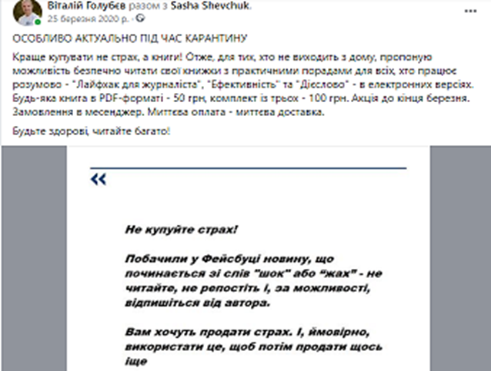
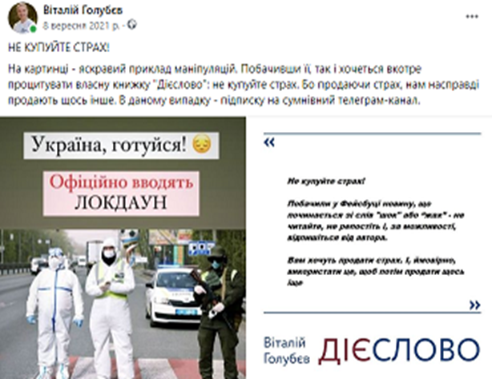
Републікація – це нормально
Детально про всі її можливості: https://bit.ly/416muWi

Slide 55
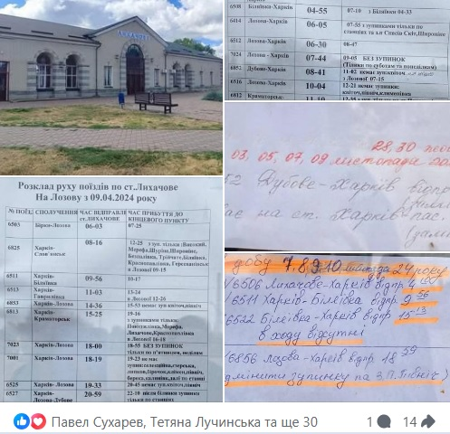
Якщо цікаво, то вигляд - вторинний

Slide 56
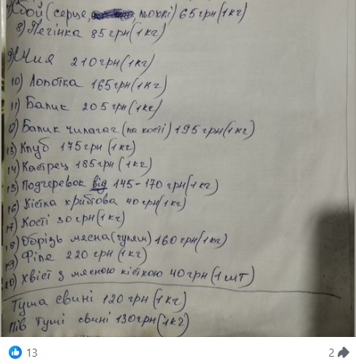
Буває навіть так

Slide 57
Пояснюйте людям, що їм робити з вашим контентом

Slide 58
Як розробити сторінку локального медіа в соцмережах?
“
”

Slide 59
Ключові точки контакту у ФБ
Аватар (фото, логотип)
Кавер (обкладинка)
Інфоблок (контакти + опис)
Перший пост (закріплений?); 3 перших
Типи контенту (текст, фото/відео, графіка)
Вигляд поста у стрічці (перевірка/зміна)

Slide 60

Закріплений допис – зручна можливість підкреслити важливе

Slide 61
Перші кроки в інстаграмі
Бізнес-сторінка (прив’язка до ФБ). Статистика
Перші контакти – ФБ, телефон, конкуренти
Опис профіля – чим корисні? Цифри/факти
Активне посилання: сайт, інші соцмережі
Типи контенту: пост, сторіз, live, reels
Експериментуйте з форматами (A/B тест)

Slide 62
Чим ви займаєтесь?
Як ви можете бути корисними читачу (розповідаємо не про себе, а про нього)
Що у вас можна купити? Як?
(Покажіть свою продуктову лінійку і спростіть процес покупки)

Slide 63
Де взяти перших підписників?
Запросити друзів, рідних кожного працівника редакції
Інтегрувати посилання на сторінку
в усі точки контакту
Регулярно давати корисне підписникам
Конкурси, взаємний піар

Slide 64
Соцмережі – це їзда на велосипеді

Slide 65
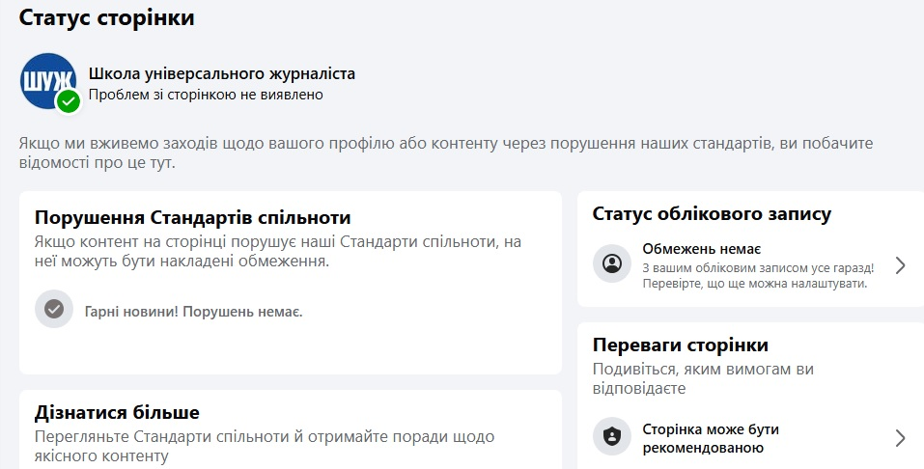
Бути насторожі

Slide 66
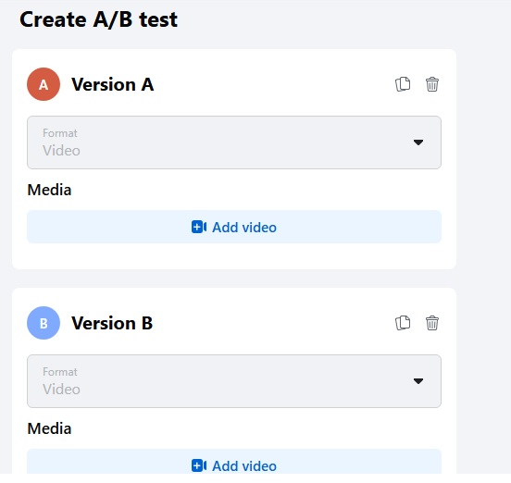
Постійний A/В тест

Slide 67
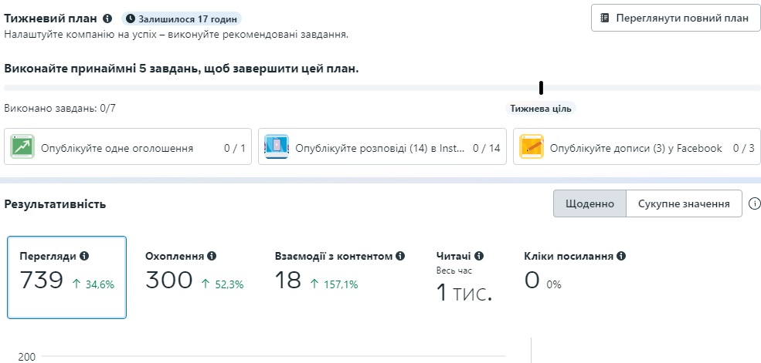
Постійний аналіз статистики

Slide 68
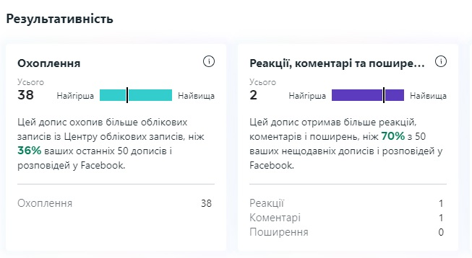
Що спрацьовує найкраще?

Slide 69
Комплексне відпрацювання інфоприводів
- За часом (до, під час, після, дайджест, спогад)
- За форматом (текст, фото, відео, скриншот, інфографіка, поєднання форматів)
- За авторством (заохочуємо і поширюємо контент від користувачів)
- За обсягом (пост, сторі, ефір)

Slide 70
Як вгамувати наплив панікерів, прихильників змов і зрад?
“
”

Slide 71
Робота з аудиторією у ФБ
За сторінку відповідає найдосвідченіший
Правила: зовнішні й внутрішні
Періодичне оновлення правил
Періодичне нагадування про правила
Формалізація: ЧаПи, скрипти, шаблони
“Швидкість відповіді важливіша за скрипт”

Slide 72
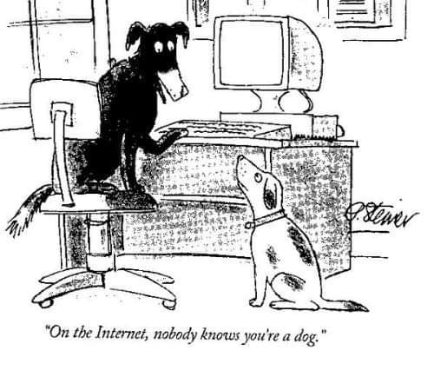
Не сприймати весь негатив надто серйозно

Slide 73
Реакція на негатив
Відповідати на коментарі
Просити конкретизувати критику
Переводити в приватні повідомлення
Визнати право на помилку
Не узагальнювати (негатив помітніший)
Дати читачу право на безпеку

Slide 74
Коментарі можуть створити для матеріалу додану вартість, а можуть – від’ємну

Slide 75
Як монетизувати сторінки в соцмережах?
“
”

Slide 76
Перш ніж говорити про заробіток у соцмережах
Набрати базу підписників
Почати з ними спілкуватися
Спочатку давати, потім брати

Slide 77
Що ви продаєте?
Своє / чуже, інформацію / товари
Пакетно / окремо
Сформувати “продуктову лінійку”
Показати рекламні формати
Відразу збирати і поширювати відгуки

Slide 78
Перші кроки в продажах
Сформулювати й доносити переваги
Додана вартість (Кількість платформ? Різні версії?)
Запропонувати існуючим
Перші нові клієнти: свої / безкоштовні
Переманювати у конкурентів, якщо є і якщо є чим
Використовувати особисті сторінки
Відкрити окрему групу-”барахолку”

Slide 79
Як удосконалити локальне медіа, щоб його читали всі?
“
”

Slide 80
“Всі” – нереально. Потрібна власна лояльна аудиторія

Slide 81
Універсальна воронка продажів
Трафік (зайшли) – є за чим зайти?
Конверсія (купили) – є що купити?
Середній чек (купили більше) – є що ще купити?
Прибуток (дали нам заробити) – є маржа?
Лояльність (повернулись і порадили) – ми того варті?

Slide 82
Постійне покращення кожного етапу

Slide 83
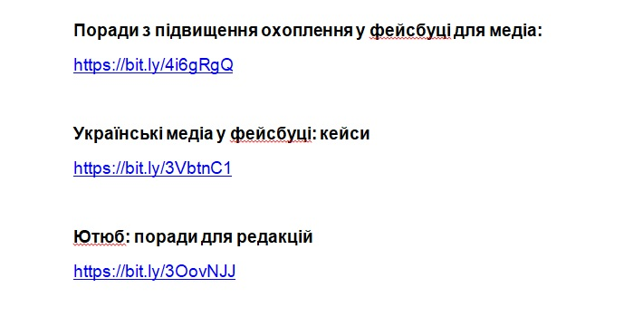
Для самостійного опрацювання☺

Slide 84



